Slide 1
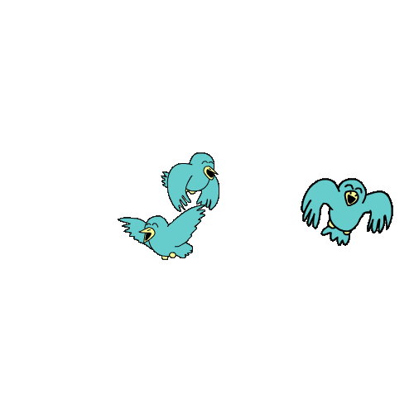





BÀI GIẢNG TOÁN
LỚP 3

Slide 2









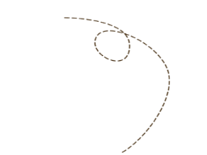





Khởi động

Slide 3


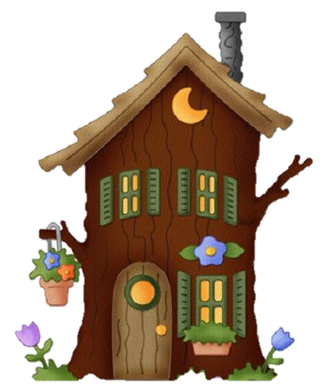
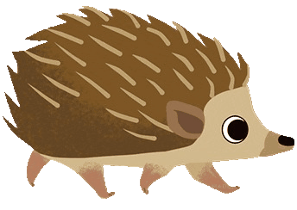

Nhím Nâu Vượt Đường

Slide 4


3
1

Slide 5

9
15
14
13
12
11
8
10
7
1
4
3
5
2
0
6
Hoa có chiều cao 132cm và Mai có chiều cao 141cm. Ai là người cao hơn?
A. Hoa cao hơn.
B. Hoa và Mai bằng nhau.
C. Mai cao hơn.

Slide 6
3
1

Slide 7
15
Tính:
24cm x 2 =
14
13
12
11
10
9
8
7
6
5
4
3
2
1
0
?
A. 48m
B. 48cm
C. 84cm

Slide 8
3

Slide 9
Điền số thích hợp:
9hm =……m
15
14
13
12
11
10
9
8
7
6
5
4
3
2
1
0
A. 90m
B. 9000m
C. 900m

Slide 10
3

Slide 11
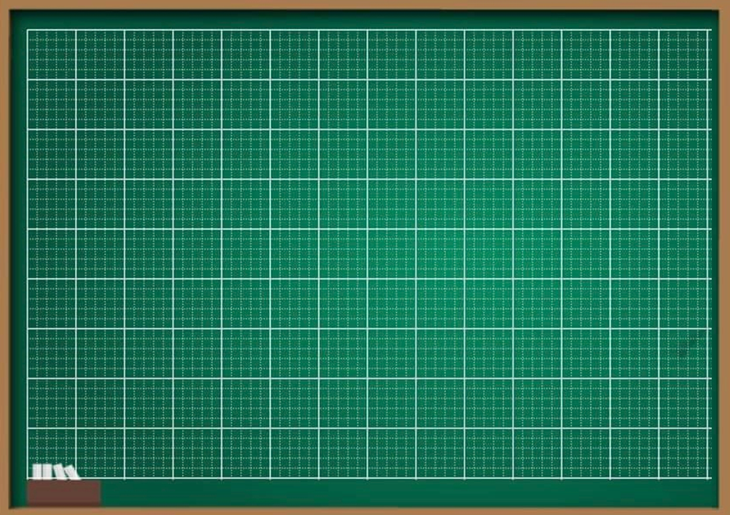
Thứ tư ngày 10 tháng 11 năm 2021
TǨn
Luyện tập

Slide 12
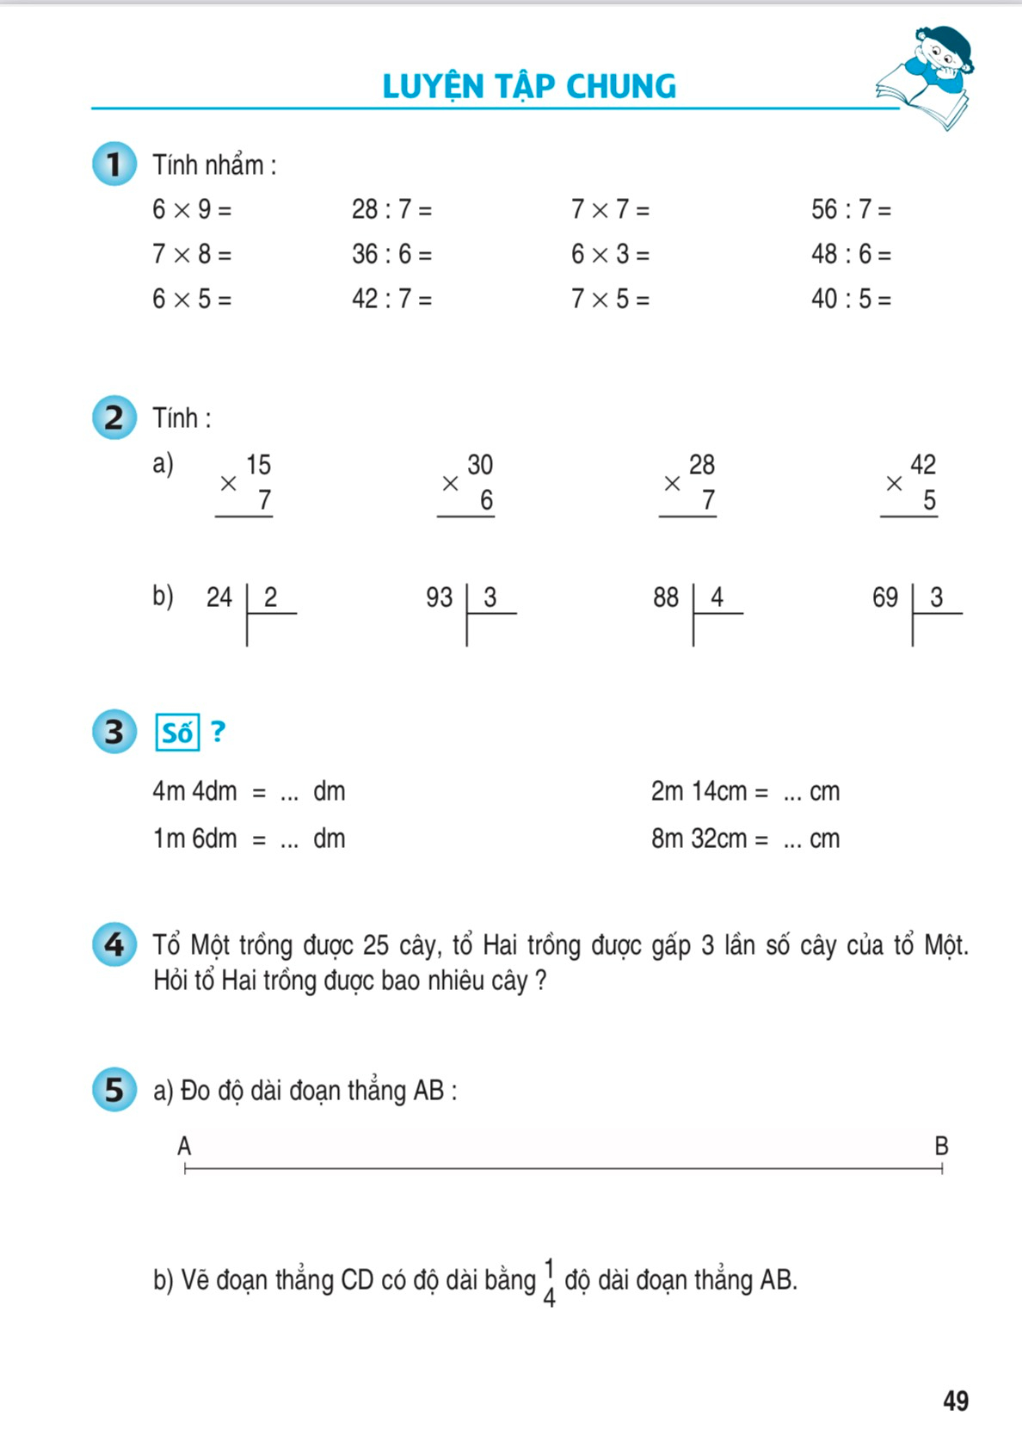

M
V
THỰC HÀNH
S
V
S

Slide 13


SGK/49
Bài 1(T. 49): Tính nhẩm:
6 x 9 =
28 : 7 =
7 x 7 =
56 : 7 =
7 x 8 =
36 : 6 =
6 x 3 =
48 : 6 =
6 x 5 =
42 : 7 =
7 x 5 =
40 : 5 =

Slide 14

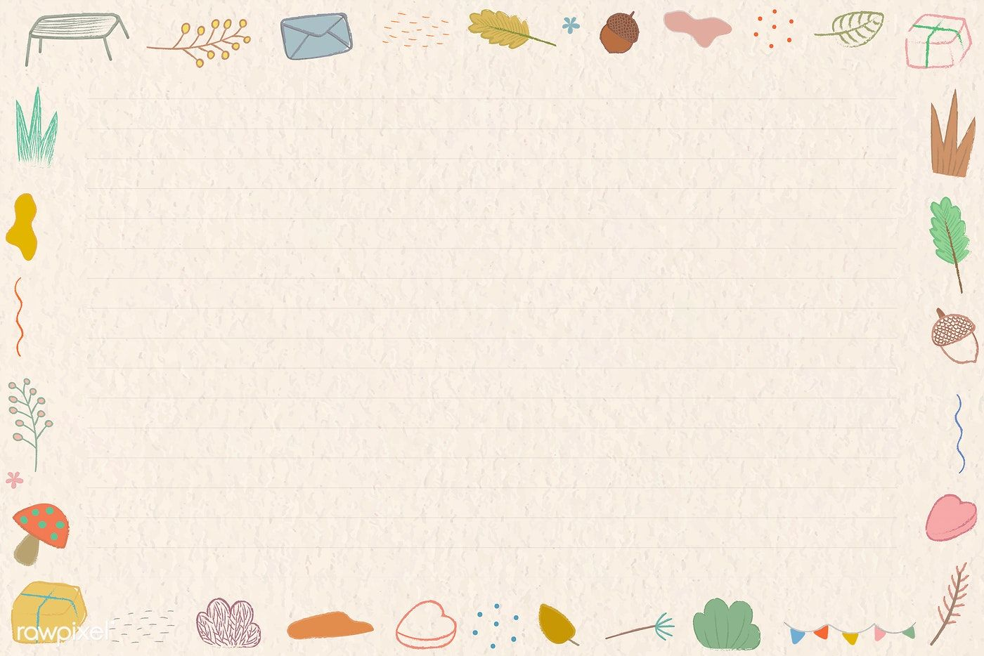
Bài 1(T. 49): Tính nhẩm:
54
8
4
7 x 7 =
56 : 7 =
6 x 9 =
28 : 7 =
49
56
6 x 3 =
7 x 8 =
18
8
6
48 : 6 =
36 : 6 =
6 x 5 =
7 x 5 =
30
6
35
42 : 7 =
8
40 : 5 =

Slide 15

Bài 2 (T.49): Tính
a)
15
× 7
30
× 6
42
× 7
b)
93
3
69
3
24
2

Slide 16
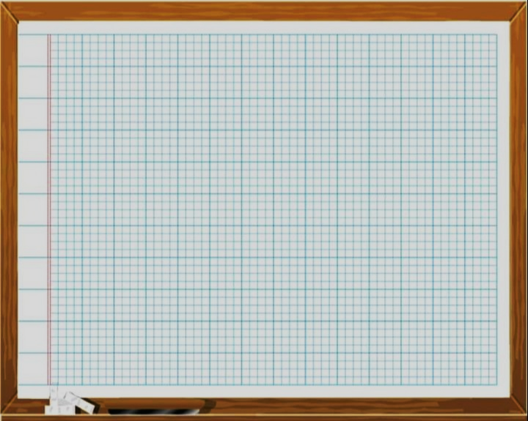
Thứ tư ngày 10 tháng 11 năm 2021
TǨn
Luyện tập
Bài 2 (T. 49): Tính:
Bài 2 (T. 26):
c) 20
3
30
24
2
93
3
15
x
x
7
1
2
2
9
1
6
3
của 18 kg là: 18 : 2 = 9 (kg)
105
180
0
4
0
3
4
3
của 10 lít là: 10 : 2 = 5 (lít)
0
0

Slide 17


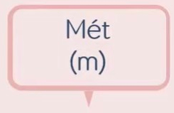
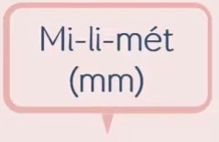
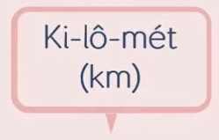
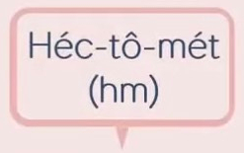
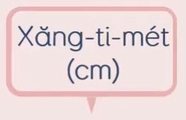
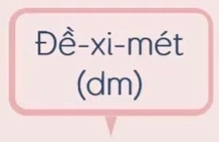
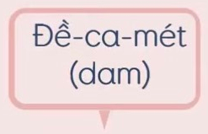
10
10
10
10
10
10

Slide 18


Bài 3 (T.49): Số?
4m 4 dm = ..... dm
2m 14cm = ..... cm
1m 6 dm = ....... dm
8m 32cm = ....... dm

Slide 19
Bài 3 (T.49): Số?
4m
dm
4m 4dm = … dm
4m
4dm
10 dm
1 m
40 dm
=
44 dm
=
+
44
2m
cm
2m 14cm = … cm
2m
14cm
1 m
=
200
cm
214
100
+
=
214 cm

Slide 20
Bài 3 (T.49): Số?
4m 4 dm = 44 dm
2m 14cm = 214 cm
16
1m 6 dm = ....... dm
832
8m 32cm = ....... dm

Slide 21
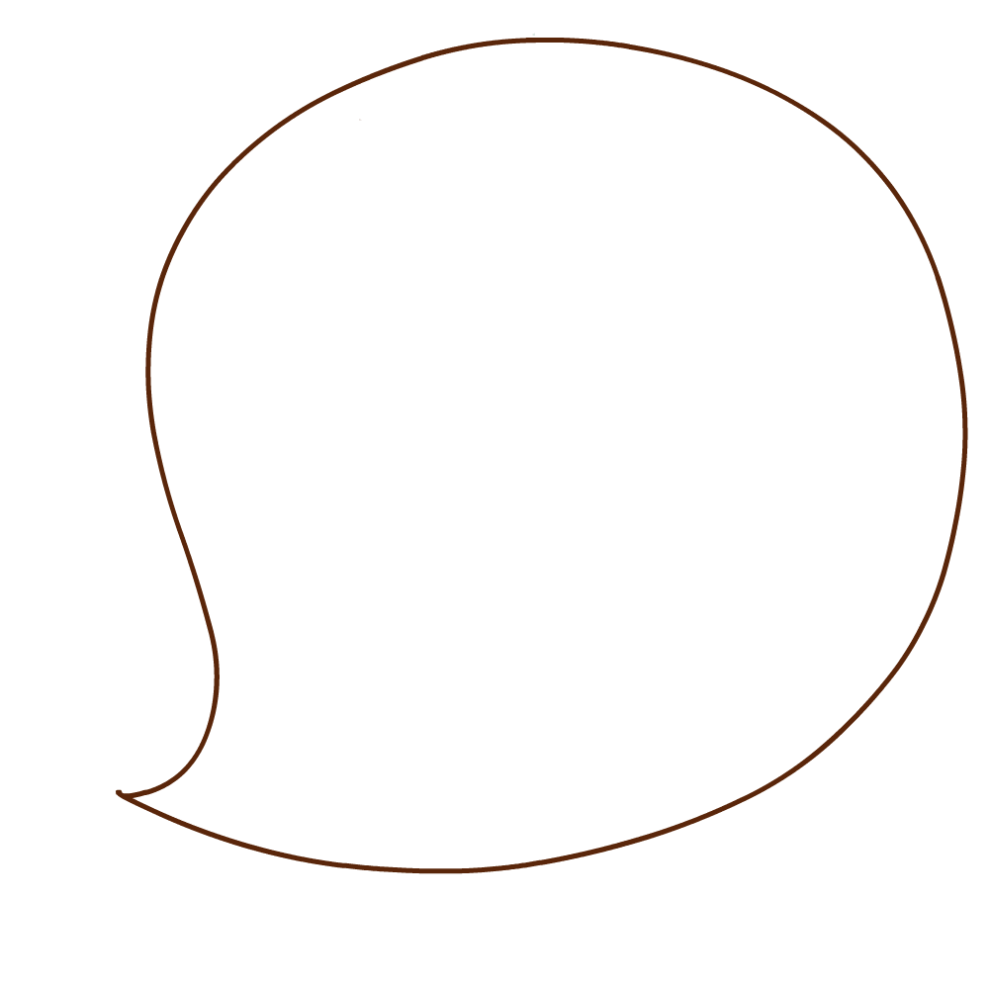
Bài 3 (T.49): Số?
Qua bài tập 3, các con có nhận xét gì về hai đơn vị đo liền kề đơn vị lớn gấp mấy lần đơn vị bé?
Đơn vị lớn gấp 10 lần đơn vị bé
44
4m 4dm = … dm
214
2m 14cm = … cm

Slide 22

Bài 4 (T. 49): Tổ Một trồng được 25 cây, tổ Hai trồng được gấp 3 lần số cây của tổ Một. Hỏi tổ Hai trồng được bao nhiêu cây?
Tóm tắt
25 cây
Tổ Một
Tổ Hai
? cây

Slide 23

Bài 4 (T. 49): Tổ Một trồng được 25 cây, tổ Hai trồng được gấp 3 lần số cây của tổ Một. Hỏi tổ Hai trồng được bao nhiêu cây?
Tóm tắt
25 cây
Tổ Một
Bài 4 (T.49):
Bài giải
Tổ Hai
Tổ Hai trồng đưϑ số cây là:
? cây
25 x 3 = 75 (cây)
Đáp số: 75 cây

Slide 24
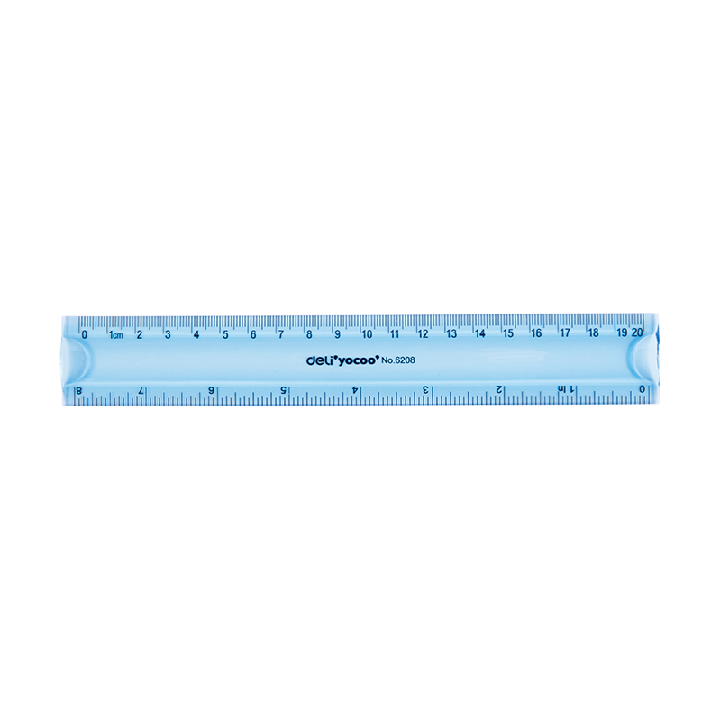
Bài 5 (T. 49): Đo độ dài đoạn thẳng AB:
A
B
Dùng thước để đo và được kết quả:
Đoạn thẳng AB có độ dài là 12cm.

Slide 25


  DẶN DÒ
1
Hoàn thành bài
2
Xem lại bài đã học
3
Chuẩn bị bài mới

Slide 26



Tiết học đến đây là kết thúc!
Chúc các con chăm ngoan, học giỏi.

